Slide 1
سلوك الكائنات الحية

Slide 2
ماذا يحدث عندما تشم رائحة طعامك المفضَّل؟ قد يفرز اللُّعاب في فمك، وربما تبدأ التفكير في مذاق هذا الطعام، سواء كنت جائعا أم لم تكن. وللحيوانات سلوكات مشابهة لسلوكاتنا.

Slide 3
ما السّلوك : هو استِجابةُ الْكائِن الْحيّ للظُّروفِ الْمُختَلِفَةِ ( الْمُثيرات) الَّتي تُؤثِرُ فيه عَلى شَكلِ أَفعالٍ أَو حَركاتٍ فَيجعَلَه قادِرٍ عَلى الْعيشِ في بيئَته.
يَختلفُ سلوكِ الْكائنِ الْحيّ بِإخْتِلافِ الظُّروفِ الْمُختلِفَةِ( الْمُثيرات) الّتي تُؤثر بِه
الْمُثيرات: هِيَ الظُّروفِ الْمُختلِفَةِ الّتي يَستَجيبُ لَها الْكائِن الحيّ بِتَنفيذه سلوكًا مُحددًا

Slide 4
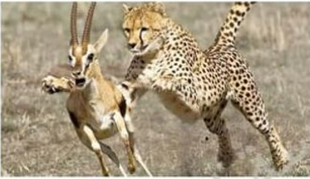
ماهي الْكائِناتِ الْحيّةِ بِالصُّورةِ؟
نِمرٌ وَغَزالٌ
لِماذا يَركض النَّمِرُ؟
يُريدُ أَن يصطادَ الْغَزالِ
لِماذا يُريدُ النَّمرُ أَن يَصطادَ الْغَزال؟
لِأنَّه جائِع.
إذًا سُلوكُ الرَّكضِ هوَ الْفِعلُ أو الْحَركَةُ الّتي قامَ بِها النَّمرُ استِجابِةِ لِلمُثيرِ وَهو الْجوعِ .

Slide 5
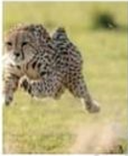
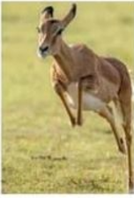
ما أهميّة سلوك النّمرِ؟
يُساعِدُ عَلى الْبَقاءِ وَ الْعيشِ في بيته، لِأنَّه إذا لَم يَصطادْ لَنْ يَأكُلَ وَ سَيموتُ .
لِماذا يَركضُ الْغَزالُ؟
يَهربُ مِنَ النَّمِر
لِماذا يَهربُ الْغَزالِ مِنَ النَّمرُ؟
لِأَنَّهُ خائِف
إذًأ سُلوكِ الْهرب هو الْفِعل أو الْحَرَكَةِ الّتي يَقوم بِها الْغَزال اسْتِجابَة لِلمُثيرِ وَهو الخوف
ما أهميَّةِ السلوك للْغَزالِ؟
يُساعِدُهُ عَلى الْبَقاءِ وَالْعيش في بيتِه، لِأنَّهُ إذا لَم يَهرب سَيصطادَه النَّمر وَ سَيموتُ
أَنواعُ الْمُثيرات: يَحدثُ داخل الْجِسمِ الْكائن الحيّ، مِثال : الْجوع وَالْألمِ وَالْعطس وَالنعاس.
رَكَضَ النَّمر لِمُحاوَلَةِ اصطياد الْغزال هو سلوٌك يَنْتُجَة مُثيرٍ داخِلي وَهو الْجوع

Slide 6
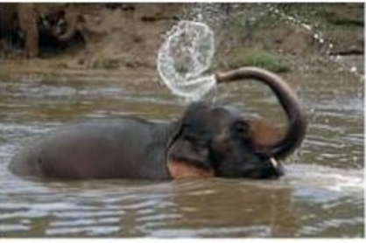
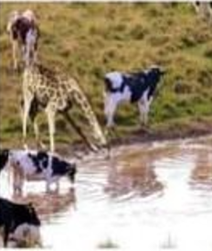
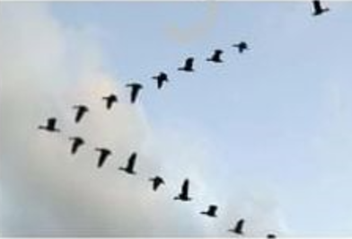
السّلوك: رشُّ الْجسمِ بِالْماءِ( الاستِحمام).
الْمثير: ارتِفاعُ درجاتِ الْحَرارةِ
نوع الْمُثير: خارجي
السّلوك: شُربُ الْماءِ
الْمُثيرُ: الشّعورُ بِالْعَطشِ
نوعُ الْمُثيرِ: داخلي
السّلوك: الْهجرة
الْمُثير: انْخِفاضُ دَرَجَة الْحرارةِ
نوع الْمُثيرِ: خارجي

Slide 7
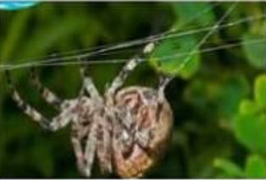
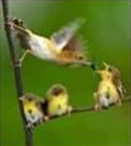
أَنواعُ السّلوكِ
السُّلوك الْفِطري: سلوك وهبه اللة عز وجل يولدُ مَع الْكائِن الْحيّ
لا يَحتاجُ لِتدريب لإتقانَه
رِعايَةِ الْأم بِصغارِها فَتحَ الطائر فَمَه للغِذاءِ
رِضاعَةُ صِغارِ الْحيواناتِ
مِن أُمَّهاتها
بِناءُ الْعَنكبوت لِبيته

Slide 8
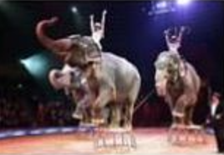
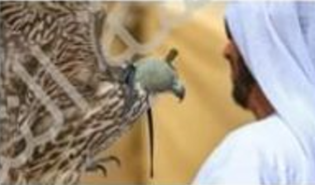
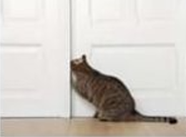
السُّلوكُ الْمُتَعلَّمُ: سُلوكٌ يَكتَسِبَه الْكائِن الْحيّ بِالتّدريب
تَعلم الْحيوانات بَعضَ
الْحَركاتِ الرّياضية،
كما في الاسْتِعراضاتِ
تَعلّمُ الصّقرِ للإشاراتِ الّتي
يَقومُ بِها الْمُدرّبُ
تَعلُّمُ الْقِططِ فَتْحَ
الْأبوابِ والْأقفاصِ
الْمُغلَقَةِ

Slide 9
متعلم
فطري
فطري
متعلم
فطري

Slide 11
الجوع/ الخوف/الالم /المرض

